Slide 1
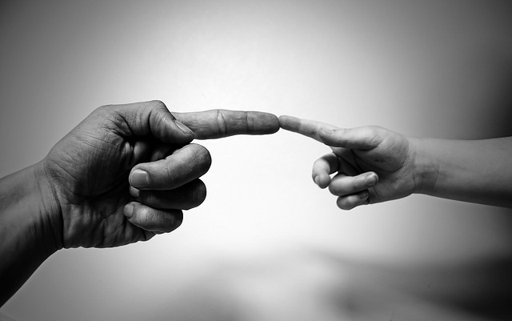
탁월한 리더들의 커뮤니케이션
Notes:
제목이 애매하다
고민하자!
영상 삽입-이승엽 영상 인용 int.버전

Slide 2







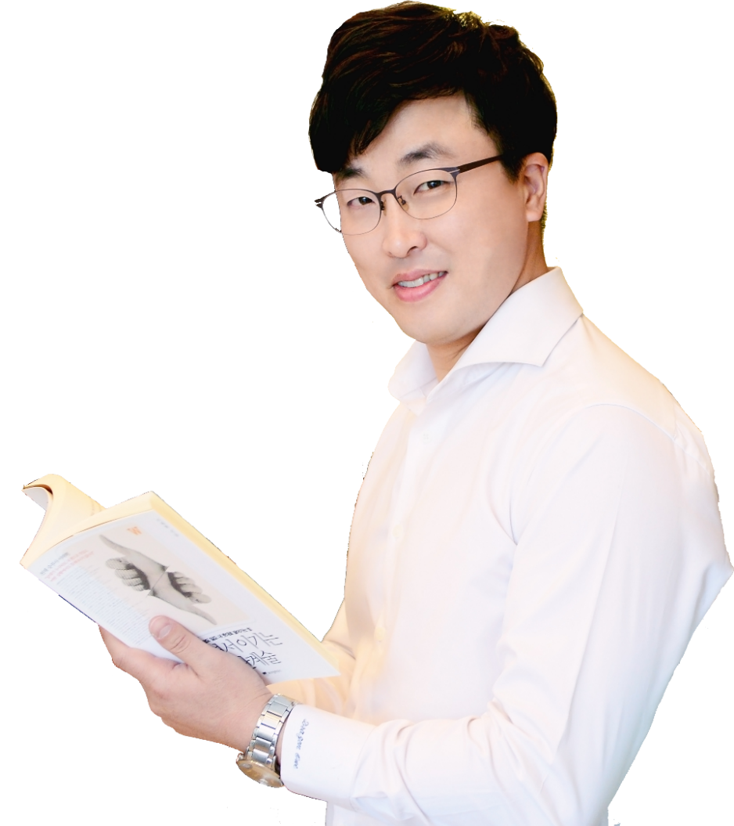



대 대표
대표
삼성라이온즈 프로야구단 장내아나운서
포항스틸러스 프로축구단 장내아나운서
홍보위원/공식MC
한국도로공사 여자배구단 장내아나운서
경기대학교 일반대학원 이벤트국제회의학과 박사수료
계명대학교 일반대학원 체육학 박사수료
계명대학교 체육대학 외래교수
대표
www.dragon.co.kr / kyi8943@naver.com / 010 - 4525 - 8943

Slide 3
여러분은 리더?

Slide 4
리더십이란?
다른 사람에게 영향력을 미치는 것

Slide 5
영향력이란?
긍정적인 변화를 일으키는 것
Notes:
덧셈의 리더와 뺄셈의 리더가 있다
함께하는 구성원들에게 가치를 향상시키는 사람이 있는가 하면 어느 누구도 밟고 올라서려는 사람이 있다.

Slide 6
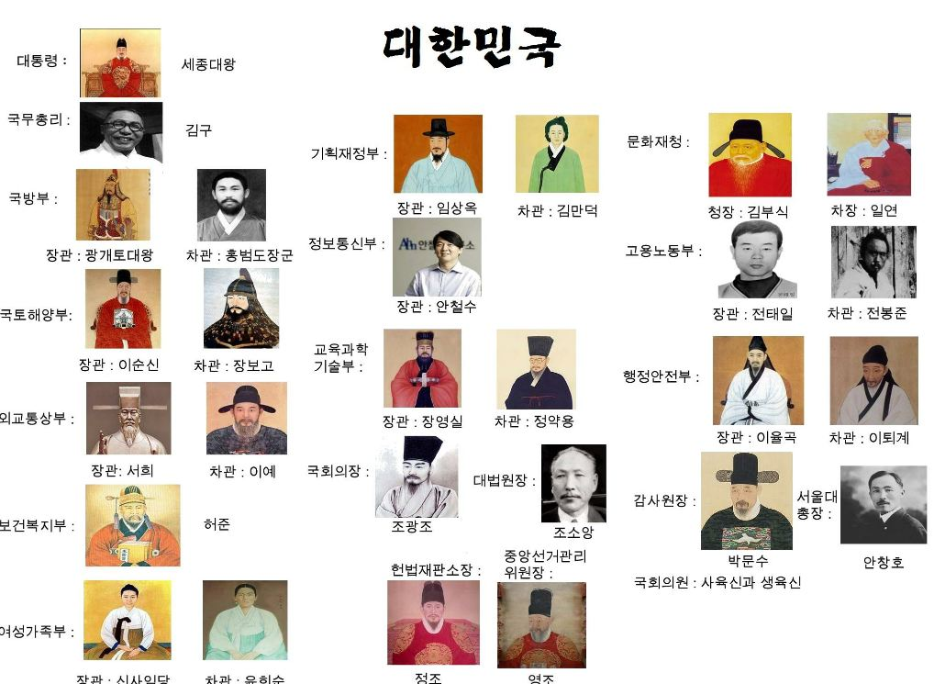

Slide 7


Slide 8
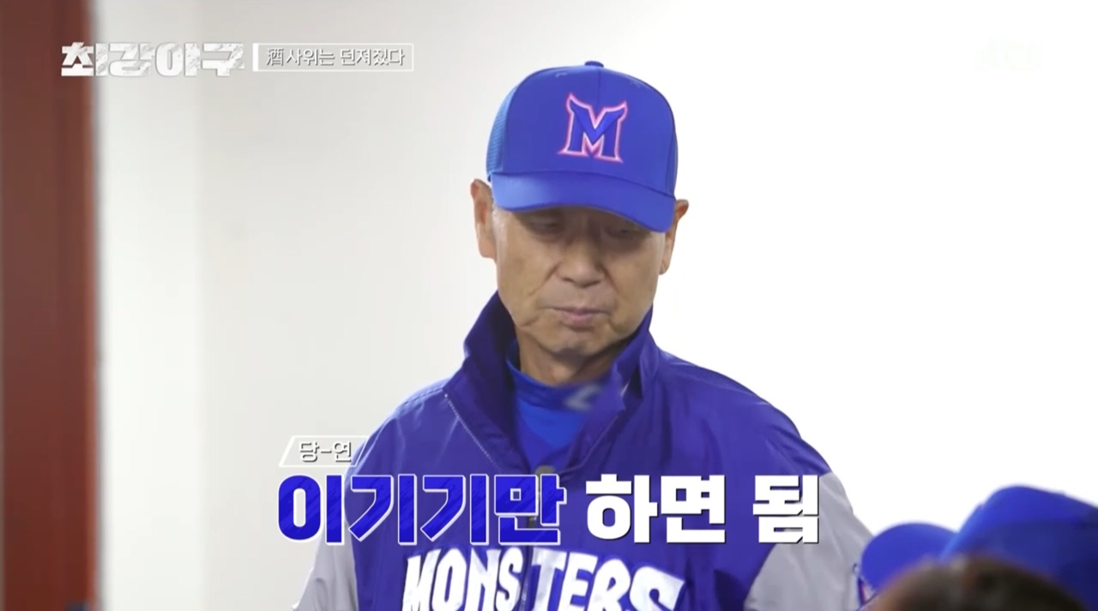

Slide 9
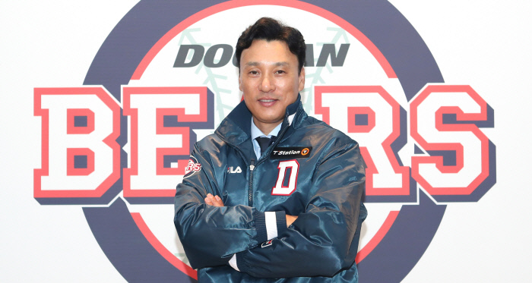

Slide 10
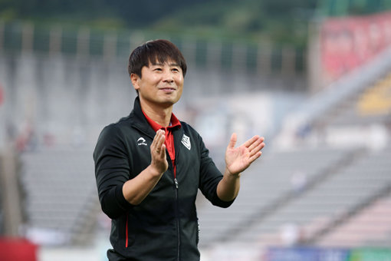
Notes:
1990년데 후반의 삼성은 외부영입을 통해 훌륭한 선수들을 영입했지만 한국시리즈 우승이란 목표를 이루지 못했다. 소통이 없으니 프로세스가 만들어지지 않았고, 당연히 시스템이 구축될 수 없었다.
류감독은 2016년이면 30년째 삼성맨이다.
선수, 코치, 감독으로서 30년이다.
반드시 해야 할일 과, 해서는 안 되는일을 보고 배웠다

Slide 11

Notes:
1990년데 후반의 삼성은 외부영입을 통해 훌륭한 선수들을 영입했지만 한국시리즈 우승이란 목표를 이루지 못했다. 소통이 없으니 프로세스가 만들어지지 않았고, 당연히 시스템이 구축될 수 없었다.
류감독은 2016년이면 30년째 삼성맨이다.
선수, 코치, 감독으로서 30년이다.
반드시 해야 할일 과, 해서는 안 되는일을 보고 배웠다

Slide 12
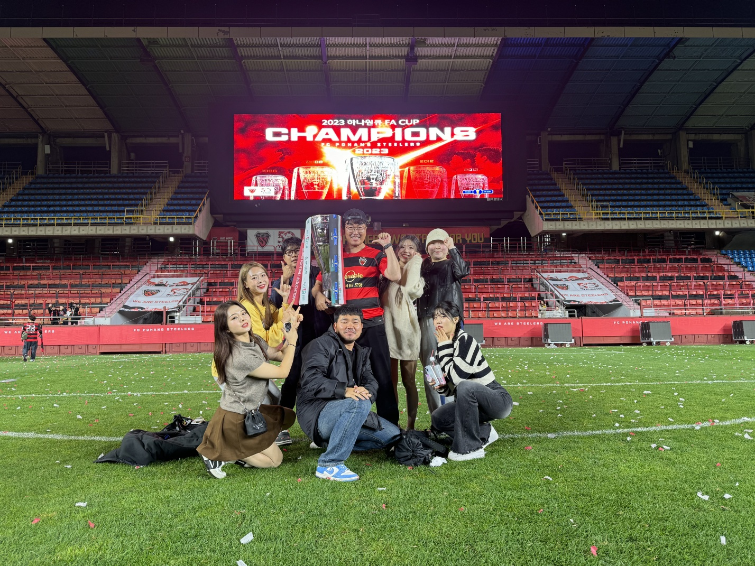
Notes:
예전 연애하던 시절 생각나세요.
미팅 다들 해보셨죠..
내좋아하는 여학생은 내가 말만 하면 웃고 내 다리를 치면서 공감해주고….

Slide 13
리더십테스트
Notes:
예전 연애하던 시절 생각나세요.
미팅 다들 해보셨죠..
내좋아하는 여학생은 내가 말만 하면 웃고 내 다리를 치면서 공감해주고….

Slide 14
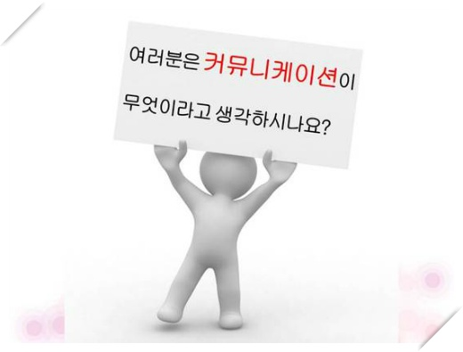
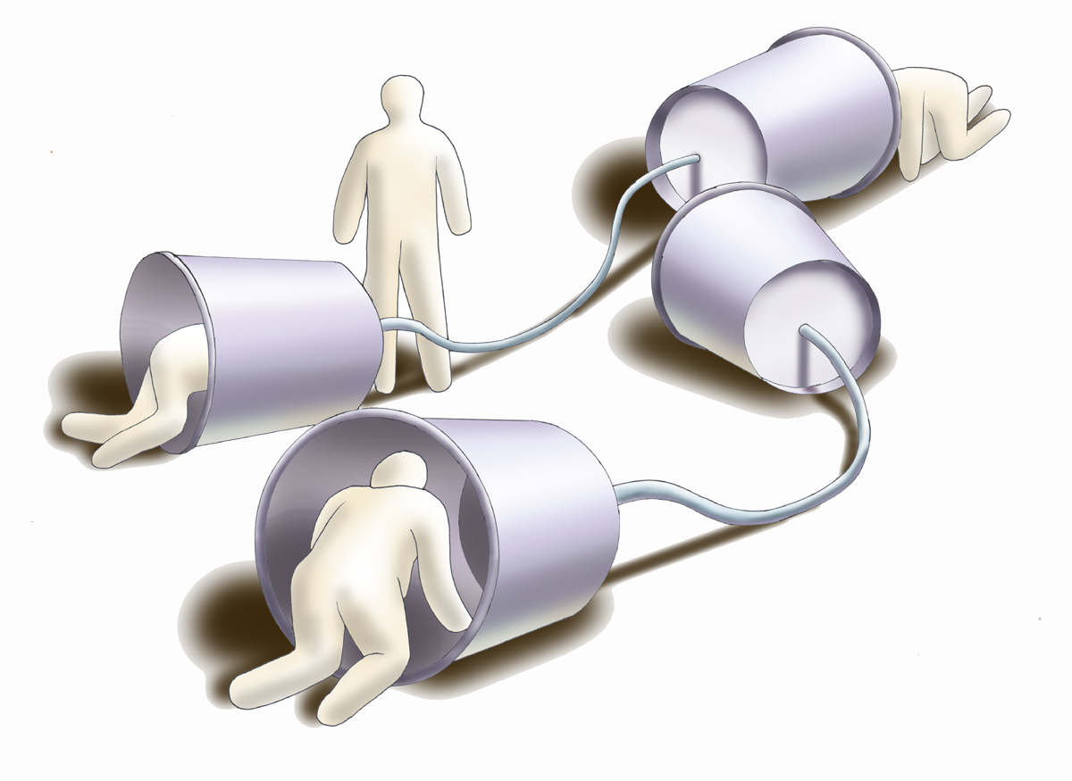

Slide 15
커뮤니케이션이란?
사람들끼리 서로 생각, 느낌 따위의 정보를 주고 받는 일
말이나 글, 그밖의 소리, 표정, 몸짓 따위로 이루어진다

Slide 16

Notes:
요즘 사람들이 돈을 벌려면 뭘 해야하나?
어떻게 더 효율적으로 커뮤니케이션 해야하는가를 아는 사람이 더 돈을 번다.
어떻게 더 효율적으로 잘하느냐가.. 어떤 도구를 만드느냐가 성공한 사람이다.
커뮤니케이션을 통해서 누가 요즘 돈을 많이 벌었나?
카카오스토리 김범수
‘커뮤니케이션은 곧 돈이고, 내가 능력받는 부분이다를 스토리텔링~
왜 이게 강한지 내가 이야기해줄께’ 강력하게 이야기 해라
여러분들은 돈을 많이 벌고 싶다 손들어보세요~
또 명예를 가지고 싶다 손!
손 한번만 든 사람들 바보라고..
바닥에 천원짜리, 만원짜리.. 뭐 주워야돼?
마지막에는 ‘내가 생각하는 커뮤니케이션이란..’ 첨부

Slide 17
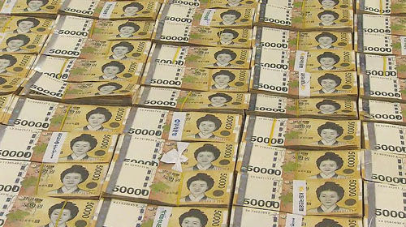

Slide 18


Slide 19
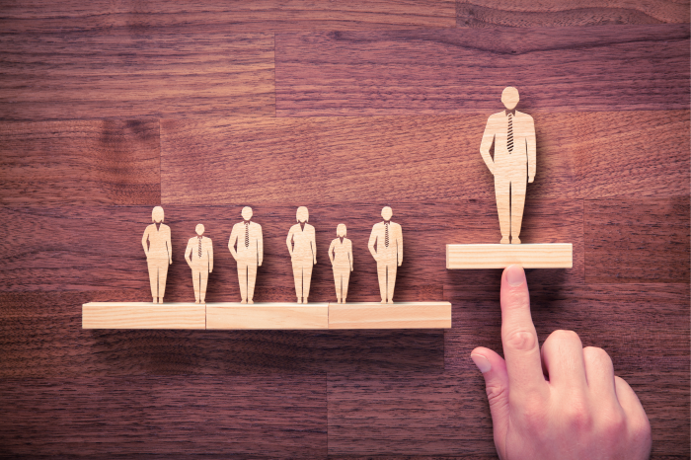

Slide 20
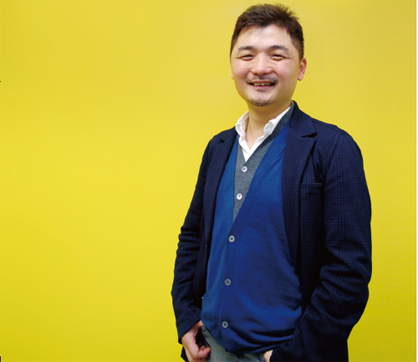

남보다 잘할 수 없다면
남과 다른 것을 아는 사람이 되자

Slide 21
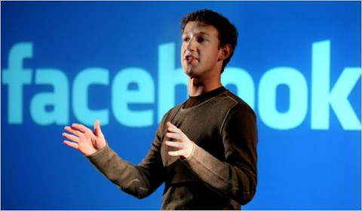
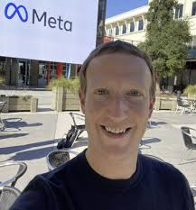

Slide 22
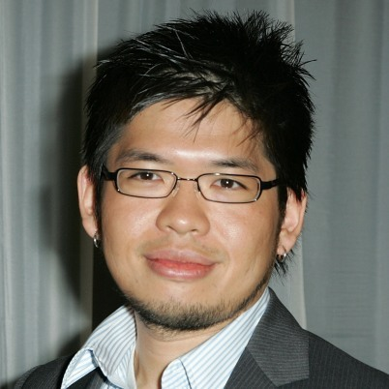
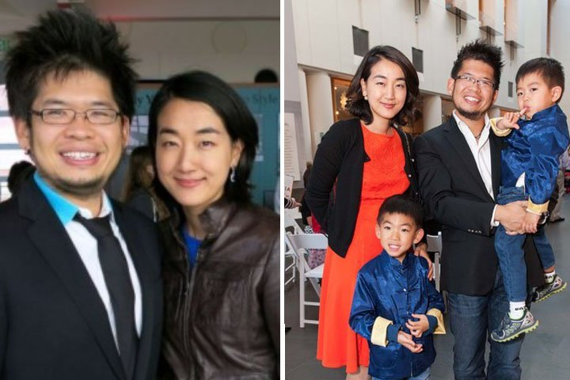

Notes:
스티브첸, 2006년 구글이 유튜브 16억5000만 달러(2조가량)

Slide 23
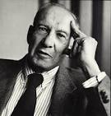
커뮤니케이션에서 가장 중요한 것은 다른 사람이 하지 않는 말을 듣는 것이다
- 피터 드러커 -

Slide 24
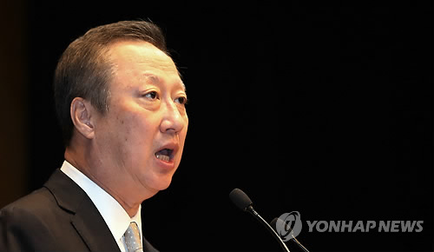
조직에서 성공하는 방법은 나의 상사, 동료, 부하직원이 원하는 것이 무엇인지 알아내는 것이다
- 박 용 만-
Notes:
SK플래닛은 매달 한번씩 사장과의 대화 이벤트
대통령도 국민과의 대화

Slide 25


Slide 26


Slide 27
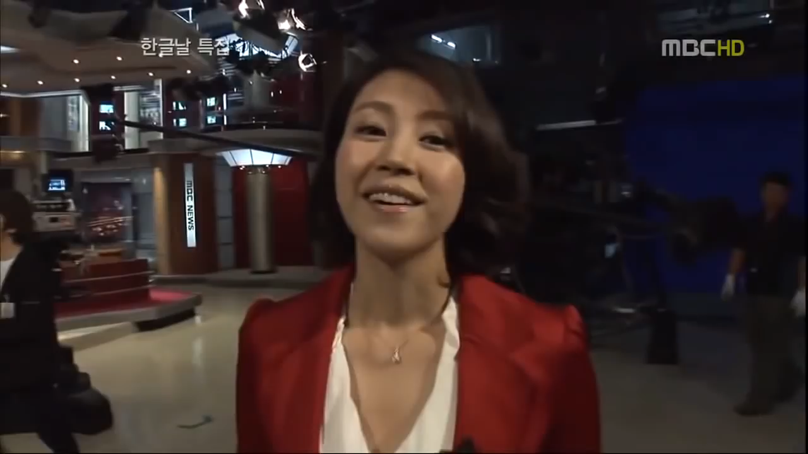

Slide 28
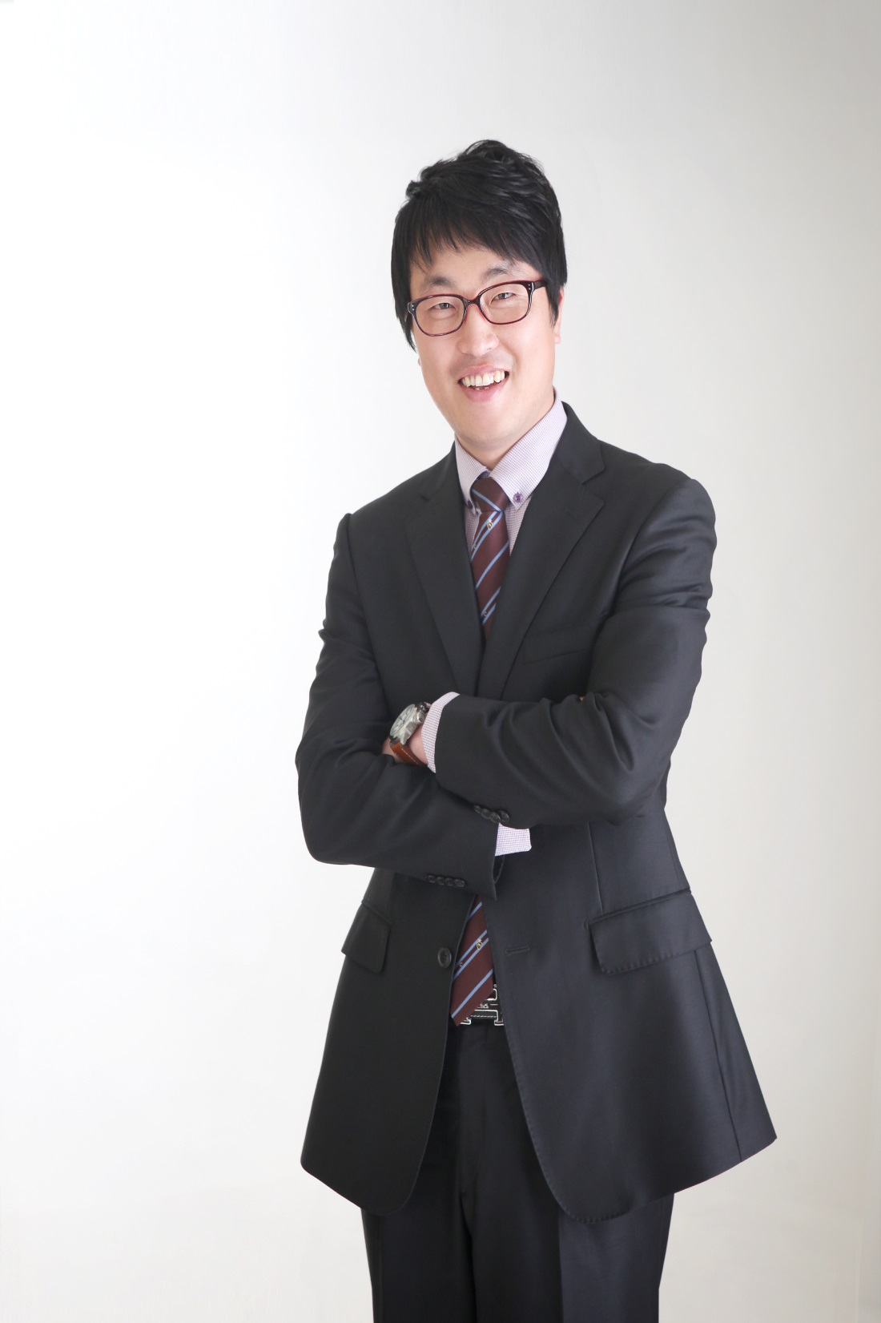
커뮤니케이션 스킬 향상을 위한
훈련에는 인터뷰 만한 것이 없다
-김 용 일-

Slide 29
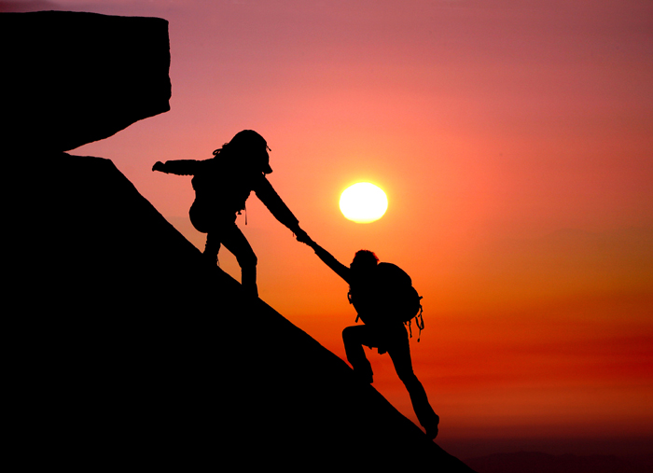
Notes:
제가 생각하는 커뮤니케이션은 바로 손을 내밀면 손을 잡는
즉, 배려와 희생이라고 생각한다.

Slide 30
Thank you…

